Slide 1


Présentation de Projet
Association Viseta
Descamps Anaël

Slide 2
Sommaire
Partie personnelle
Collaboration
Diagrammes
Mesure et calcul de la consommation
Site et codes
Schéma et routage
Assemblage
Problèmes rencontrés
Conclusions

Slide 3
1) Partie personnelle
Bilan de consommation : tableau comparatif consommation théorique vs mesurée (modes actif, repos, veille profonde)
Mise en place du module MPPT et du panneau photovoltaïque et validation de l’autonomie
Saisie de schéma et routage de la partie concernée du projet
Programme de test
Réalisation de l’IHM via une page Web fournie par le contrôleur principal (état du système ECVD et choix de la consigne du niveau d’eau)
Intégration des différentes fonctions dans le programme final

Slide 4
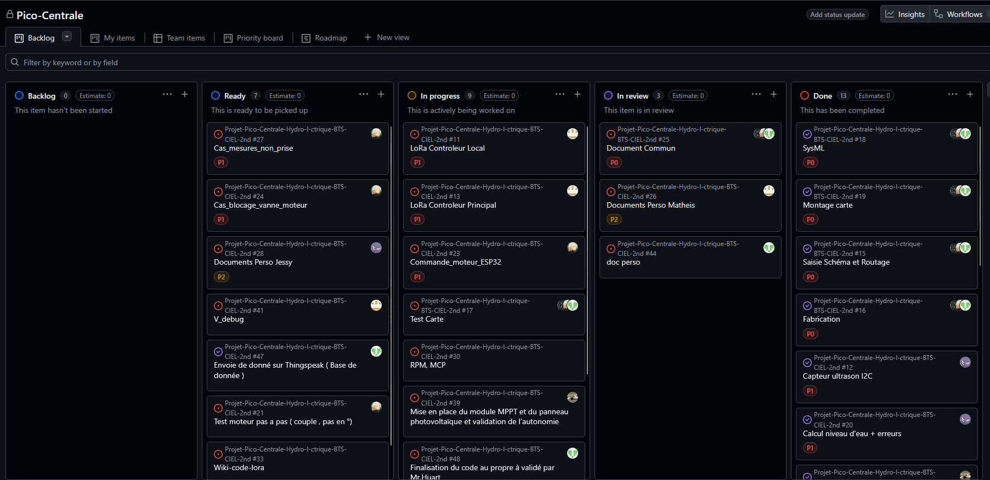
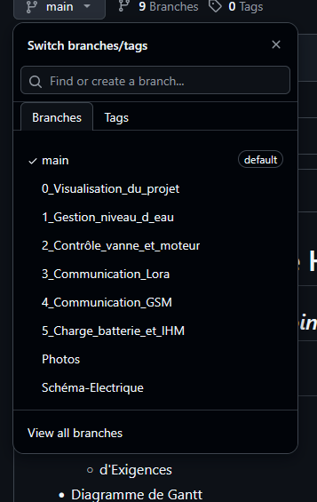
2) Collaboration
Utilisation d’un GitHub pour le partage et l’avancement du projet

Slide 5
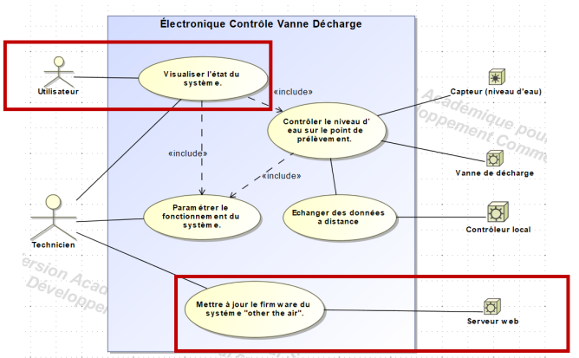
3) Diagrammes
Diagramme des cas d’utilisations

Slide 6
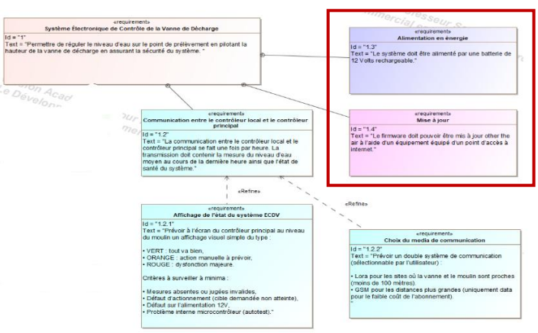
3) Diagrammes
Diagramme des exigences

Slide 7
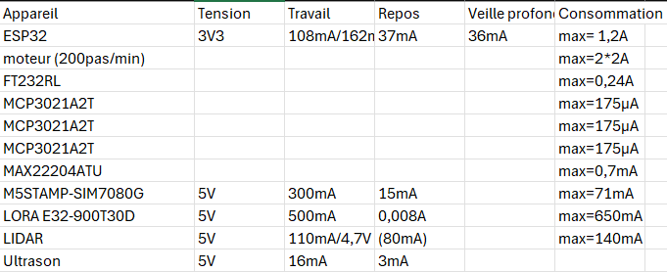
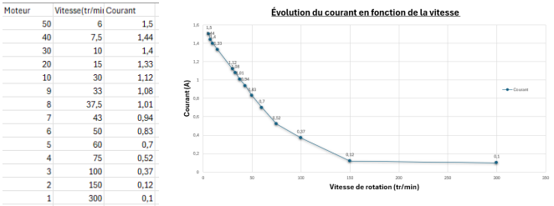
4) Mesure et calcul de la consommation
Mesure de la consommation de chaque composant principal
Consommation maximale, au repos et valeurs fabricant (datasheet)
Composant le plus énergivore : moteur pas-à-pas (ancien moteur)
Évolution du courant du moteur pas-à-pas en fonction de la vitesse
Consommation se stabilise à partir d'un certain seuil
Validation de la batterie 12V retenue pour l'autonomie du système

Slide 8
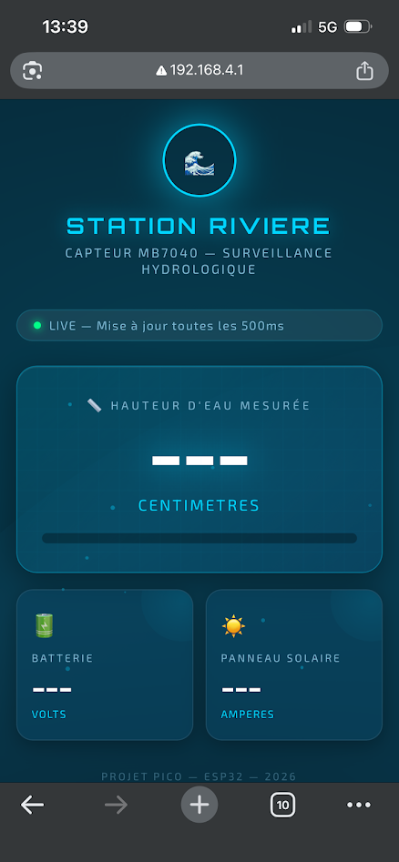
5) Site et codes
Interface web embarquée (IHM)
Page HTML hébergée directement sur l’ESP32
L’ESP32 crée son propre réseau Wi-Fi, accessible directement depuis un téléphone
Affichage en temps réel : hauteur d’eau, tension batterie, courant solaire
Envoi des données vers ThingSpeak toutes les 15 secondes
Accessible sans box ni internet : idéal pour un site isolé comme un moulin

Slide 9
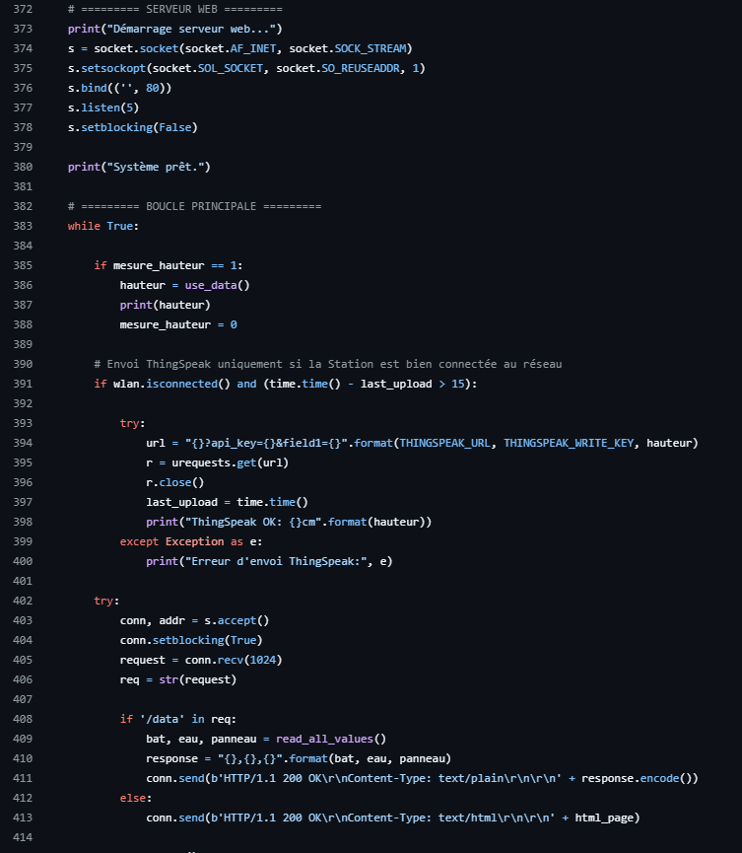
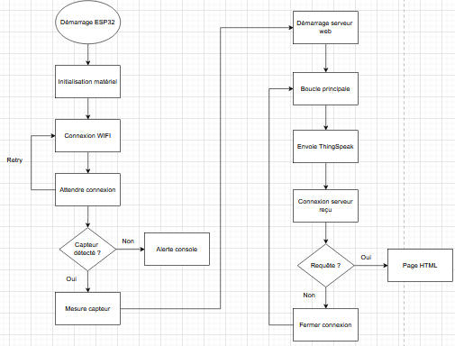
5) Site et codes
Algorigramme du site

Slide 10
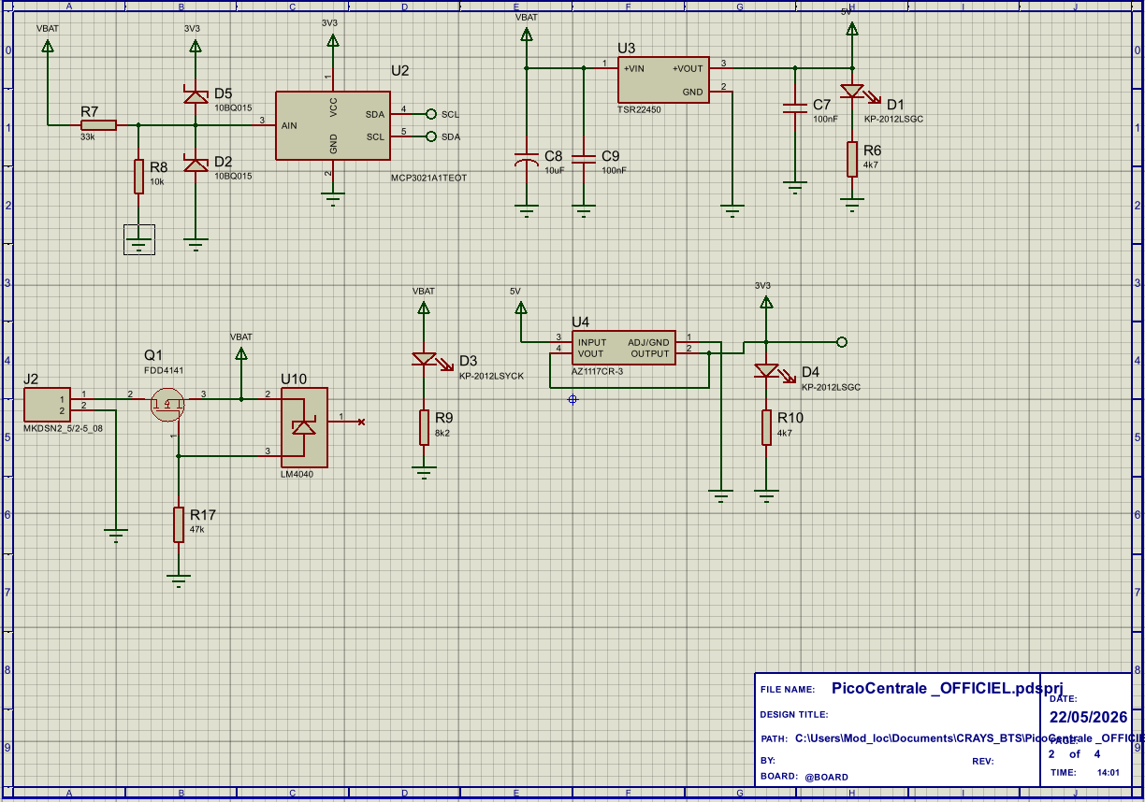
6) Schéma et routage
Saisie du schéma (Proteus 8)
Protection contre l’inversion de polarité : MOSFET
MCP3021 convertisseur analogique numérique
Régulateur de tension a découpage (U3) : pour convertir la tension 12V en 5V
AZ1117 convertir la tension de 5V à 3V3

Slide 11
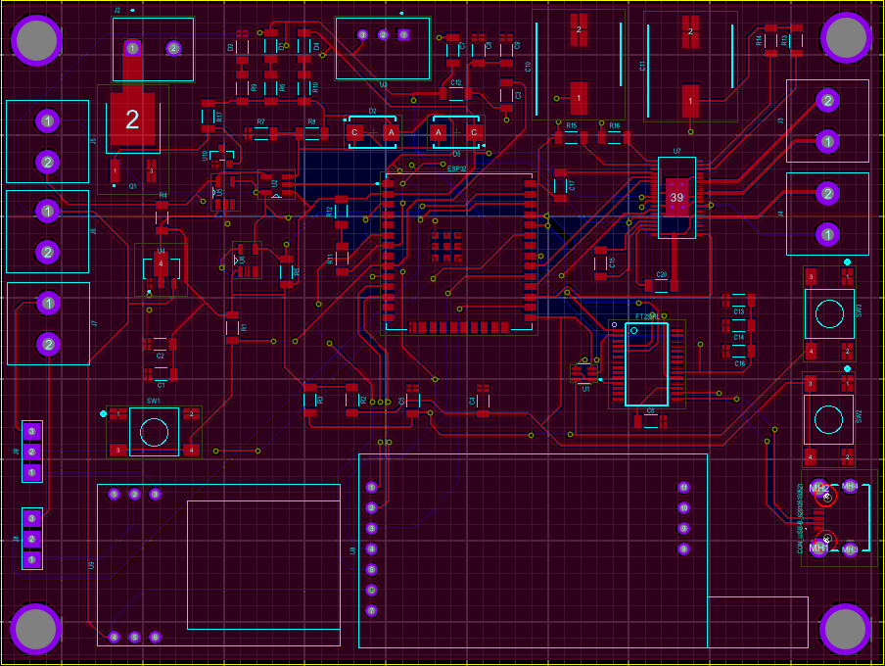
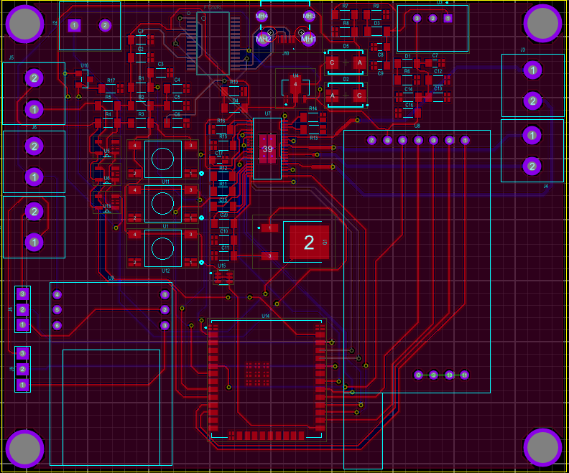
6) Schéma et routage
Routage PCB
Séparation des plans de masse numérique (GND) et puissance (VBAT)
Condensateurs de découplage positionnés au plus près des circuits intégrés
Pistes de puissance élargies pour la tenue en courant

Slide 12
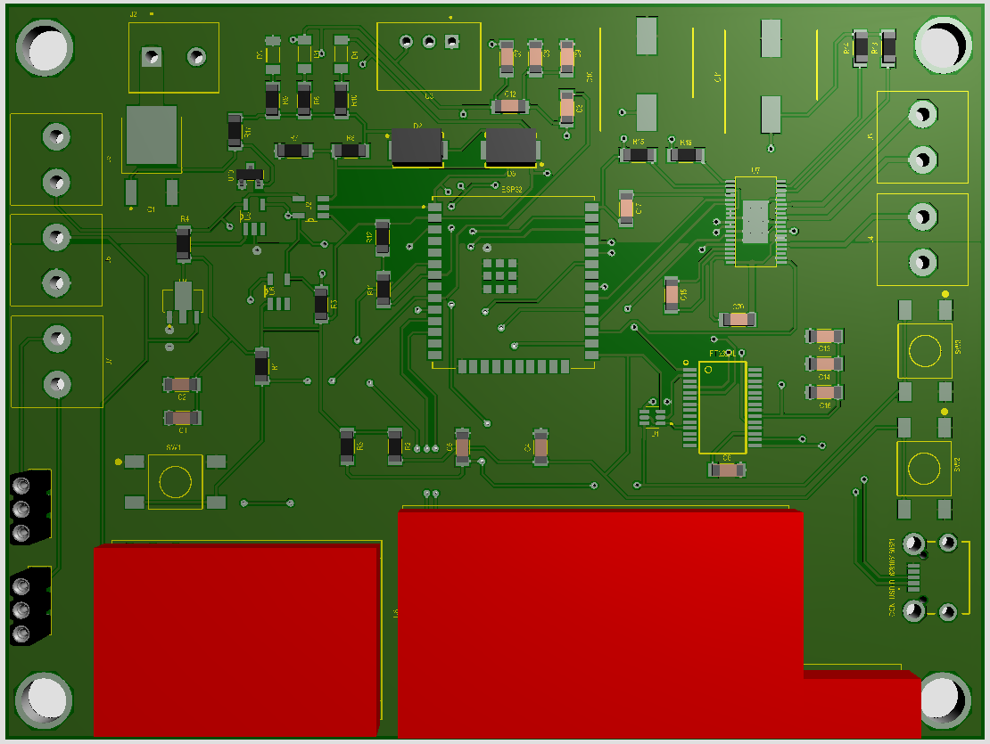
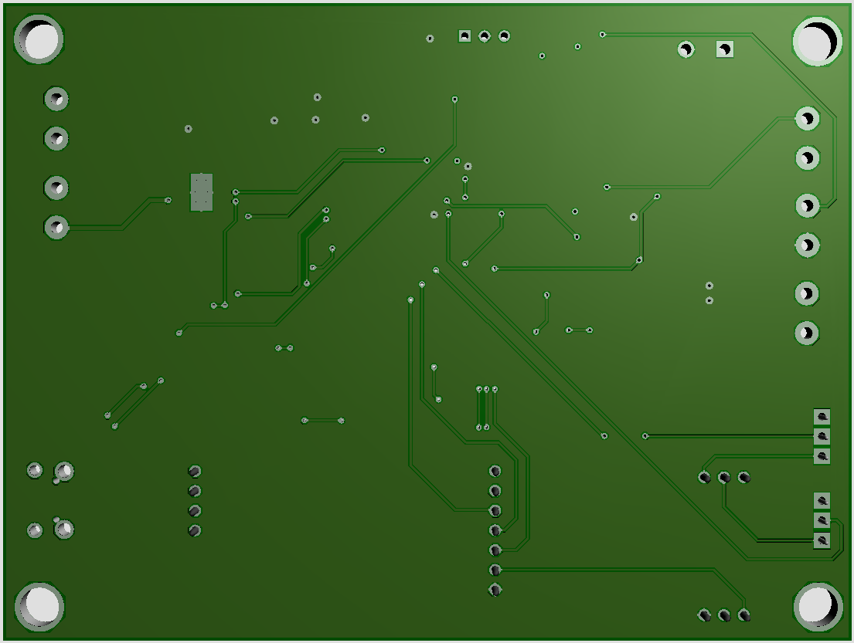
6) Schéma et routage

Slide 13
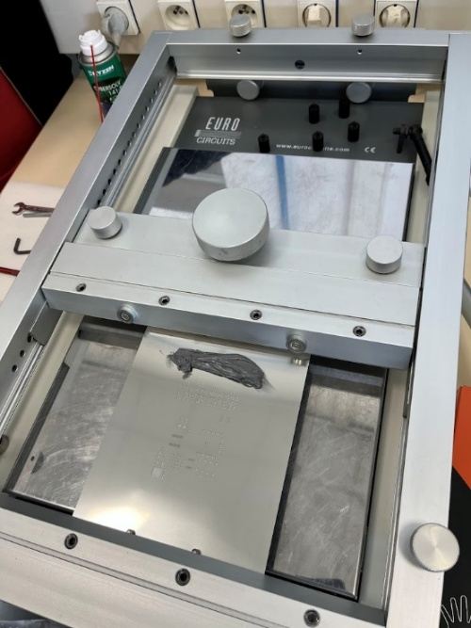
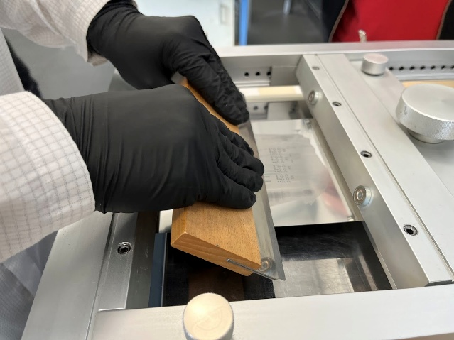
6) Assemblage de la carte
Réalisé dans les locaux de la Licence CPSE
Sérigraphie de la pâte à braser
Pochoir métallique découpé précisément aux emplacements des pastilles PCB
Étalement à la raclette en un seul passage (port de gants obligatoire)

Slide 14
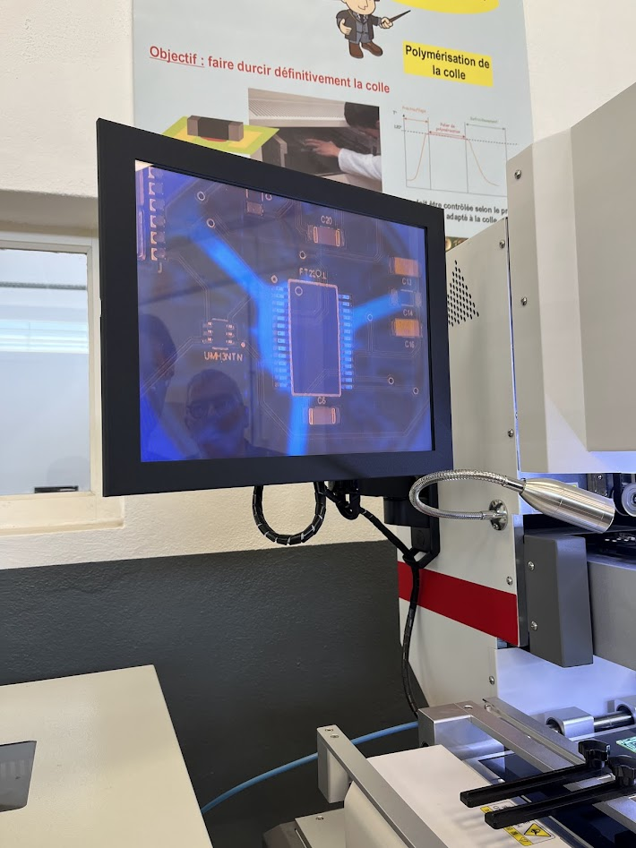
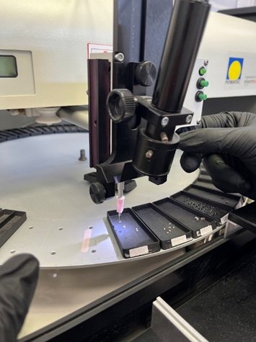
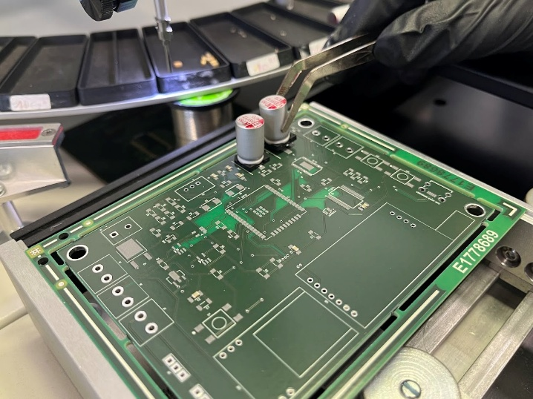
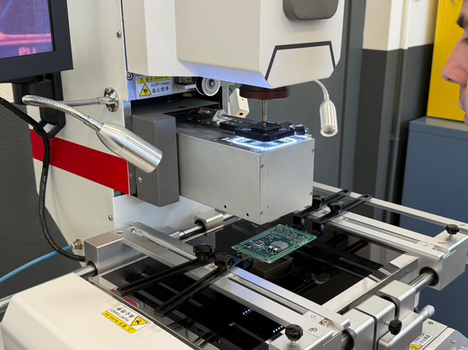
6) Assemblage de la carte
Pose des composants : placeuse à aspiration manuelle et placeuse automatique

Slide 15
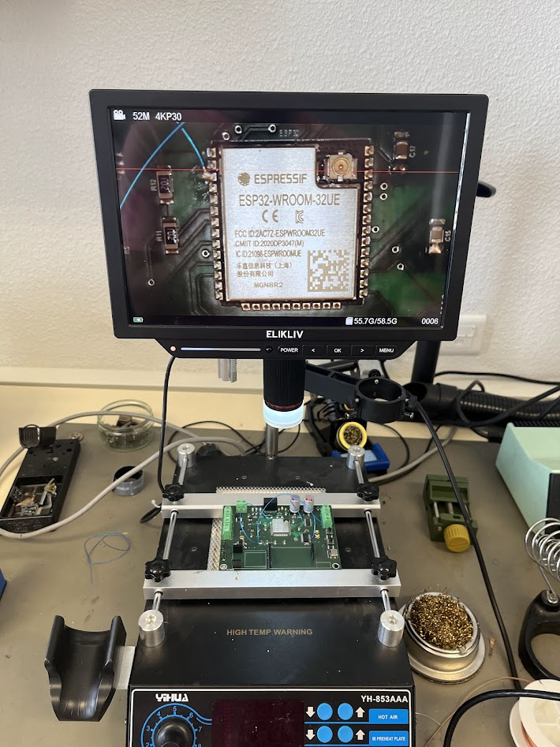
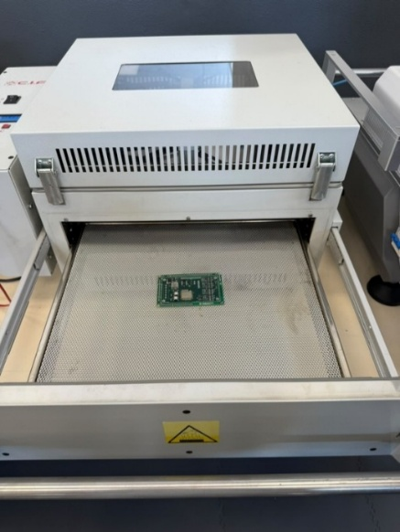
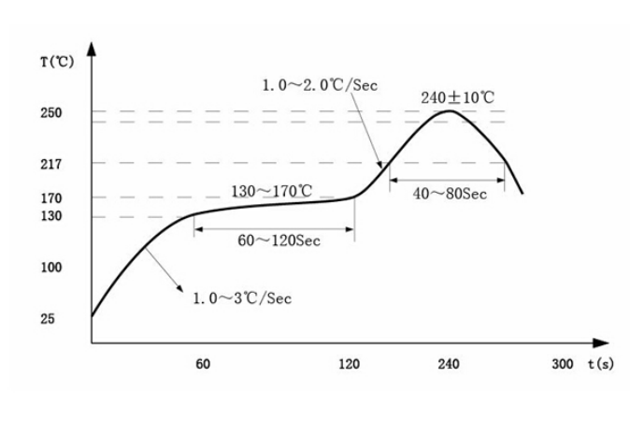
6) Assemblage de la carte
Refusion au four avec un profil thermique une montée progressive(choc thermique), pic ~250°C puis refroidissement dégressif
Inspection visuelle à la loupe : détection des ponts de soudure et soudures froides
Tests fonctionnels bloc par bloc (Lidar, moteur, batterie, serveur web)

Slide 16
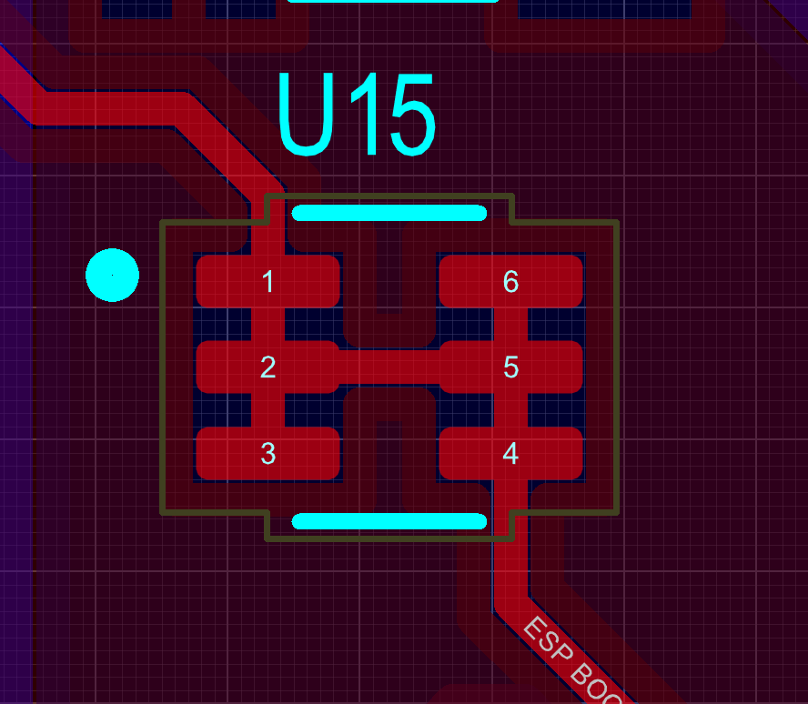
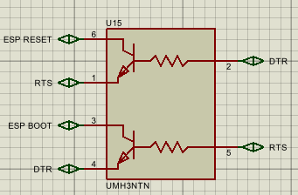
7) Problèmes rencontrés
Inversion des sorties moteur OUT1A / OUT1B au lieu de OUT1A/OUT2A
Underscores oubliés dans ESP_RESET et ESP_BOOT
Broche 18 du FT232RL non connectée au 3,3V
Empreinte incorrecte sur l’UMH3NTN
Hétérogénéité des empreintes de résistances

Slide 17
8) Conclusions
Bilan
Bilan de consommation et dimensionnement de l’alimentation
Vérification et saisie du schéma d’alimentation sur Proteus
Routage PCB et assemblage CMS en conditions industrielles
Développement Micro-Python et une interface web embarquées sur ESP32
Résultats
Système fonctionnel avec une page web accessible depuis un téléphone via Wi-Fi de l’ESP32,
Approche d’un système électronique autonome : énergie, hardware et software simultanément

Slide 18
Merci

